Slide 1
Výročná správa
o činnosti SZKB za obdobie
od 1.1.2019 do 31.12.2019

Slide 2

Výročná správa o činnosti SZKB za obdobie od 1.1.2019 do 31.12.2019
V uvedenom období pracoval Výkonný výbor SZKB, ktorý bol zvolený na Valnom zhromaždení v Košiciach, 3.6.2016, v zložení:
Peter Onuščák – prezident
Peter Baláž – viceprezident
členovia s hlasom – Michaela Kováčová, Jozef Kolozsy, Marek Melko a Lucia Cmárová – s hlasom poradným.

Slide 3
Odborné komisie pracovali v nasledovnom zložení:
Športovo technická komisia:
predseda – Jozef Kolozsy, členovia – Zuzana Žarnayová, Lucia Fecková
Komisia rozhodcov:
predseda – Michaela Kováčová, členovia – Rastislav Babinčák, Roman Možný.
Trénersko metodická komisia:
predseda – Marek Melko, repr.tréneri –Matej Kurač – ring, Jozef Kolozsy – tatami, skúšobní komisári tech.vyspelosti – predseda – Viktor Žuffa, členovia – Ľuboslav Bodor, Roman Štamposký,
Sekretariát:
gen. sekretár – Viliam Sabol, ekonóm – Martin Onuščák, asistent – Lucia Cmárová
Matrika:
Matrikár – Peter Baláž.
Disciplinárna komisia:
Predseda – Rastislav Babinčák, členovia – Ľuboš Takáč, Martin Muravský
Kontrolór:
Katarína Vilhanová

Slide 4
Míľniky (rozhodujúce udalosti a činnosti) SZKB v uvedenom období boli nasledovné
Slovenský zväz kickboxu sa stal oficiálnym členom Slovenského olympijského a športového výboru!
Dňa 26.4.2019, na 56.valnom zhromaždení SOŠV v Bratislave, členská základňa hlasovaním
p r i j a l a
Slovenský zväz kickboxu za riadneho člena.

Slide 5
WAKO medzinárodný turnaj SLOVAK OPEN – Bratislava, 15.-17.2.2019
SZKB realizovalo 20.ročník medzinárodného turnaja Slovak Open v Bratislave
v dňoch 15.- 17.2.2019, ktorého sa zúčastnilo 518 bojovníkov s 903 štartmi z 91
klubov a 7 krajín Európy.
SZKB Majstrovstvá SR v kickboxe – Levice, 8.6.2019
V sobotu 8.6.2019 sa v mestskej športovej hale v Leviciach uskutočnili SZKB Majstrovstvá Slovenskej republiky v kickboxe. Súťaže sa zúčastnilo 360 štartujúcich z 30 klubov Slovenska.

Slide 6
EUSA Univerzitné Majstrovstvá Európy bojových športov – Záhreb (CRO), 30.7. – 4.8.2019
V dňoch 30.7. až 4.8.2019 sa v chorvátskom hlavnom meste Záhreb uskutočnili EUSA Univerzitné Majstrovstvá Európy bojových športov (karate, judo, taekwondo, kickboxing), kde Slovenskú republiku v kickboxe reprezentoval výber univerzitných športovcov Slovenského zväzu kickboxu. V ringu v disciplíne K1 to boli Monika Chochlíková (56 kg), Lucia Cmárová (60 kg), Alexandra Filipová (65 kg), Attila Garamszeghy (75 kg). Na tatami v disciplíne light contact to boli Dominika Karchová (55 kg), Lucia Fecková (55 kg), Sofia Adamečková (65 kg), Marek Karlík (74 kg).
V konkurencii vyše 200 pretekárov zo 101 univerzít 19 krajín Európy sa naši reprezentanti vôbec nestratili, skôr spôsobili malú senzáciu, keď naše ženy v ringu vyhrali – 3 vypísané váhy v K1 žien – 3 Slovenky vo finále – 3 zlaté medaily. Monika Chochlíková zvíťazila vo váhe do 56 kg, Lucia Cmárová vyhrala kategóriu do 60 kg a Alexandra Filipová do 65 kg. Navyše Lucia Cmárová bola vyhlásená za najlepšiu ženskú zápasníčku v ringovej disciplíne K1 !!!
Ziskom 3 zlatých medailí sa naši univerzitní reprezentanti v kickboxe umiestnili na fantastickom 3.mieste v poradí krajín za Maďarskom a Ukrajinou a predbehli tak aj oveľa početnejšie výpravy na tomto šampionáte.

Slide 7
WAKO Majstrovstvá Európy juniorov a kadetov - Gyor (HUN) - 23.8.-1.9.2019
V AUDI Arene Gyor, mieste konania turnaja, sa počas 6 zápasových dní v konkurencii 1991 štartujúcich z 39 krajín, predstavila aj 25 členná pretekárska výprava, ktorá domov doniesla 12 medailí, 1 zlatú, 1 striebornú a 10 bronzových.
Na najvyšší stupienok víťazov sa postavila Karin Dériková, nováčik v reprezentácii, keď dokázala vyhrať kategóriu light contact junioriek nad 70 kg a vo finále poraziť domácu maďarskú reprezentantku Eniko Halászovú 3:0 na body.
Striebro si z Gyoru domov prináša z ringu Patrik Nitecki, keď po výborných výkonoch v K1 juniorov do 60 kg nestačil len vo finále na výborne disponovaného Poliaka Adriana Guniu a prehral 1:2 na body
10 bronzových pre Slovensko vybojovali:
V ringu: - Réka Harajdová (K1 junioriek do 52 kg), Daniel Ďuriš (K1 juniorov do 54 kg), Erik Tóth (K1 juniorov do 86 kg).
Na tatami: - Igor Banič (kicklight starších kadetov do 47 kg), 2 x Alex Vlk (light contact a kicklight starších kadetov nad 69 kg), Karin Dériková (kicklight junioriek nad 70 kg), Emma Sabadošová (kicklight starších kadetiek do 50 kg), Natália Ďuricová (kicklight starších kadetiek do 42 kg) a Tomáš Matta (light contact juniorov do 94 kg).

Slide 8
WAKO Majstrovstvá sveta seniorov LC, LK, K1- Sarajevo (BIH) - 19.-27.10.2019
Vynikajúci úspech sa podaril slovenskej reprezentácii v kickboxe na 22.WAKO Majstrovstvách sveta v disciplínach K1, low kick a light kontakt v Sarajeve (Bosna a Hercegovina).
Na šampionáte v konkurencii 754 pretekárov z 58 krajín sveta štartovala aj 14 členná pretekárska výprava, ktorá napokon vydolovala v obrovskej konkurencii 2 cenné kovy.
23 ročná slovenská reprezentantka, Monika Chochlíková, členka Top tímu Slovenského zväzu kickboxu vybojovala fantastický úspech a získal pre Slovensko zlatú medailu v ringovej disciplíne K1 ženy do 52 kg, keď na ceste za zlatom zdolala postupne Rumunku Balsoiou Monica (3:0 na body), ďalej Raftopoulou Xanthipi z Grécka (KO v 2.kole), v semifinále Srbku Veic Stasa (3:0) a vo finále Nunez Mariana z Brazílie. Monika ako minuloročná Majsterka Európy z Bratislavy v tejto disciplíne tak získal prvú svoju medailu zo svetového šampionátu a zaradila sa tak k našim úspešným ženským reprezentantkám v disciplíne K1 na svetových šampionátoch (rok 2015 Belehrad - Veronika Petríková – 56 kg zlato, Veronika Cmárová – 65 kg striebro, Lucia Cmárová – 60 kg bronz, rok 2017 – Lucia Cmárová – 60 kg bronz, a za mužov Tomáš Tadlánek – 60 kg bronz).
Barbora Mayerová, 19 ročný nováčik v seniorskej reprezentácii, dosiahla vynikajúci úspech pri svojom prvom štarte na seniorských MS, keď získala pre Slovensko bronz v ringovej disciplíne low kick žien do 52 kg. Na ceste za úspechom zdolala v pavúku najprv Francúzku Torchio Monica (3:0) a Američanku Helton Lillie (3:0). V semifinále bola nad jej sily favoritka turnaja, Srbka Bukvic Saida a tak zostala Barbora na bronzovom stupienku, čo je aj tak fantastický úspech!

Slide 9
WAKO Majstrovstvá sveta seniorov FC, KL, PF - Antalya (TUR) 23.-30.11.2019
Vynikajúci úspech sa podaril slovenskej reprezentácii v kickboxe na 23.WAKO Majstrovstvách sveta v disciplínach fullcontact, kicklight a pointfighting v tureckej Antalyi.
Na šampionáte v konkurencii 696 pretekárov zo 63 krajín sveta štartovala aj 12 členná pretekárska výprava, ktorá napokon vydolovala v obrovskej konkurencii 4 cenné kovy- 1 zlatá, 1 strieborná a 2 bronzové.
Marek Karlík, 21 ročný reprezentant SZKB, dokázal obhájiť svoj titul svetového šampióna na tatami v kicklighte mužov do 74 kg spred dvoch rokov na MS v Budapešti a získal i v tureckej Antalyi zlato pre Slovensko, keď vo finále porazil domáceho favorita Men Recep. Na ceste do finále postupne zdolal Marek Iračana Mohamada Al Salawi, Poliaka Mateusza Kowalskeho a Izraelčana Ameera Asada.
20 ročná slovenská reprezentantka, Alexandra Filipová, vybojovala vynikajúci úspech a získala pre Slovensko striebornú medailu v ringovej disciplíne fullcontact žien do 70 kg, keď na ceste za zlatom zdolala postupne Nemku Aline Soudjinou (3:0 na body), potom v semifinále obhajkyňu svetového titulu Karolinu Dziedzic-Gruszowsku z Poľska, a nakoniec vo finálovom galavečeri podľahla tesne 1:2 na body Nórke Thea Vatshelle (3:0). Alexandra ako minuloročná Majsterka Európy z Bratislavy v disciplíne lowkick žien do 70 kg, a minuloročnom bronze z fullcontactu žien do 70 kg na ME v Maribore, tak získala historicky druhé striebro zo svetového šampionátu WAKO vo fullcontacte žien.
Dominika Karchová, 23 ročná reprezentantka SR, dosiahla vynikajúci úspech v kicklighte žien do 50 kg, keď po minuloročnom zisku bronzu z Majstrovstiev Európy v Bratislave, pridala v tomto roku bronz na seniorských MS, keď na ceste za úspechom zdolala v pavúku najprv Iránčanku Mahdieh Dousti (3:0) a Rakúšanku Aniku Wegscheider (3:0). V semifinále bola nad jej sily Bulharka Kristina Nikolova a tak zostala Dominika na bronzovom stupienku.
Štvrtým, bronzovým, medailistom slovenskej partie bol 37 ročný matador Jaroslav Paľa v kicklighte mužov nad 94 kg, ktorý najprv zdolal Iračana Rami Al Jewari, potom Taliana Marca Caviderucci a v semifinále podľahol Maďarovi Balázsovi Vidovi.
Nesmieme zabudnúť na obrovský úspech Slovenského zväzu kickboxu na poli športovej diplomacie, keď na riadnom Valnom zhromaždení svetovej asociácie kickboxu WAKO bola do Výkonného výboru WAKO zvolená Michaela Kováčová a týmto sa stala historicky najvyšším funkcionárom WAKO zo SR.

Slide 10
Sekretariát SZKB
Generálny sekretár SZKB: Viliam Sabol
Asistentka: Mgr. Lucia Cmárová
Ekonóm: Ing. Martin Onuščák
Sekretariát SZKB, sídli v Bratislave v Dome športu na Junáckej ul.6.
GS plnil požiadavky a pokyny prezidenta SZKB P. ONUŠČÁKA, s ktorým sú v pravidelnom kontakte. Hlavnou náplňou – činnosťou GS bola administratívna činnosť, informovanosť SZKB o všetkých požiadavkách kladených na SZKB zo strany MŠVVaŠ, KŠZ SR, SOŠV, SAUŠ, Antidopingovej agentúry SR a ich nasledovné plnenie.
GS zastupoval SZKB na poradách, seminároch, školeniach a o ich obsahu informoval prezidenta SZKB, s ktorým následné plnili a zasielali jednotlivým inštitúciám požadované informácie – podklady.
GS, ako člen VV KŠZ spolupracoval so SOŠV na spoločnom projekte – zastrešení všetkých športov pod SOŠV, čo sa aj v roku 2019 podarilo.
GS priebežne kontroloval zabezpečenie najdôležitejšej domácej akcie, ktorú SZKB organizoval a to Slovak Open v Bratislave, na ktorú sa podarilo získať dotáciu 10.000.-€.
GS okrem každodenných rutinných povinností v spolupráci s prezidentom SZKB rieši spracovanie a zasielanie výziev MŠVVaŠ SR k financovaniu športu, ktoré boli úspešne realizované Príspevok uznanému športu (159.263.-€), Financovanie športovej prípravy členov Top Teamu (59.688,75.-€, Veronika Cmárová-4.874,22€, Lucia Cmárová-5.627.-€, Jaroslav Paľa-5.627€, Marek Karlík-11.253.-€, Michal Stričík-8.674,53€, Monika Chochlíková-9.003€, Pavol Garaj-9.003€, Tomáš Tadlánek-5.627€), Odmeny športovcov za výsledky dosiahnuté v roku 2018 – 5.430.-€.

Slide 11
Sekretariát SZKB
Sekretariát vykonáva a zverejňuje na oficiálnom webe SZKB mesačné priebežné čerpanie štátnych finančných prostriedkov v zmysle Zákona o športe
Sekretariát zabezpečuje zmluvné čerpanie štátnych prostriedkov ako príspevku uznanému športu prerozdelením min. 15% medzi členské kluby SZKB v sume 25.218.-€
Sekretariát zabezpečuje zmluvné čerpanie a kontrolu vyúčtovania prostriedkov pre Top team v sume 59.688,75€
Sekretariát zabezpečuje ekonomický servis, informačný, výsledkový, foto a video servis prostredníctvom emailingu, zverejňovaním na oficiálním webe SZKB www.slovak-kickboxing.sk a na oficiálnom FB a IG profile Slovenský zväz kickboxu
Sekretariát zohral hlavnú úlohu pri dotácii na Slovak Open 2019 (10.000€), ako i pri dotácii na športové centrum PANTER PREŠOV (50.000€)

Slide 12
ROČNÁ ÚČTOVNÁ ZÁVIERKA A ZHODNOTENIE ZÁKLADNÝCH ÚDAJOV V NEJ OBSIAHNUTÝCH
V súlade s § 4 ods. 2 zákona č. 431/2002 Z. z. o účtovníctve v platnom znení
Slovenský zväz kickboxu, účtuje v sústave podvojného účtovníctva. Účtovná závierka je výsledným produktom účtovnej uzávierky. Príprava a zostavenie účtovnej závierky sa skladá z 3 etáp :
1etapa: prípravné práce – sem patrí zúčtovanie všetkých účtovných prípadov za daný rok v podvojnom účtovníctve pre organizácie, ktoré nie sú založené alebo zriadené na účel podnikania vykonanie inventarizácie majetku a záväzkov a zaúčtovanie uzávierkových účtovných operácií,
2 etapa: zostavenie účtovnej uzávierky,
3 etapa: zostavenie účtovných výkazov t.j. účtovná závierka.
Účtovná uzávierka predstavuje sústavu výstupných informácií z bežného účtovníctva.
Na základe účtovnej závierky Slovenský zväz kickboxu zostavuje Súvahu a Výkaz ziskov a strát a poznámky. Tieto výkazy tvoria účtovnú závierku v podvojnom účtovníctve a sú súčasťou daňového priznania dani z príjmov.

Slide 13
VÝKAZ ZISKOV A STRÁT |  | stav rok 2019
Spotreba materiálu |  | 20 594,16
Cestovné |  | 26 300,22
Ostatné služby |  | 102 191,06
Mzdové náklady |  | 4 500,00
Zákonné sociálne poistenie |  | 1 610,94
Ostatné dane a poplatky
Úroky |  | 0,01
Kurzové straty |  | 82,04
Osobitné náklady |  | 90 296,75
Iné ostatné náklady |  | 41 225,10
ÚČTOVNÁ TRIEDA 5 SPOLU |  | 286 800,28
Tržby z predaja služieb |  | 23 119,00
Úroky
Iné ostatné výnosy |  | 22 610,67
Prijaté príspevky od iných organizácií |  | 5 300,00
Prijaté členské príspevky |  | 3 525,00
Dotácie |  | 234 381,75
ÚČTOVNÁ TRIEDA 6 SPOLU |  | 288 936,42
VÝSLEDOK HOSPODÁRENIA PRED ZDANENÍM |  | 2 136,14
VÝSLEDOK HOSPODÁRENIA PO ZDANENÍM |  | 2 136,14
SÚVAHA |  | stav rok 2019
Strana aktív | Neobežný majetek | 0,00
 | Obežný majetek | 14 994,17
 | Krátkodobé pohľdávky | 0,00
 | Finančné účty-pokladnica | 16,95
 | Finančné účty-bankové účty | 14 977,22
 | Časové rozlíšenie | 356,07
 | SPOLU MAJETOK | 15 350,24
Strana pasív | Vlastné zdroje krytia majetku | 11 805,70
 | Základné imanie | 11 765,49
 | Nevysporiadaný výsledok hospodárenia | -2 095,93
 | Výsledok hospodárenie za účtovné obdobie | 2 136,14
 | Cudzie zdroje spolu | 2 344,54
 | Dlhodobé záväzky | 636,01
 | Krátkodobé záväzky (z obchodného styku) | 1 708,53
 | Časové rozlíšenie | 1 200,00
 | VLASTNÉ ZDROJE A CUDZIE ZDROJE SPOLU | 15 350,24

Slide 14
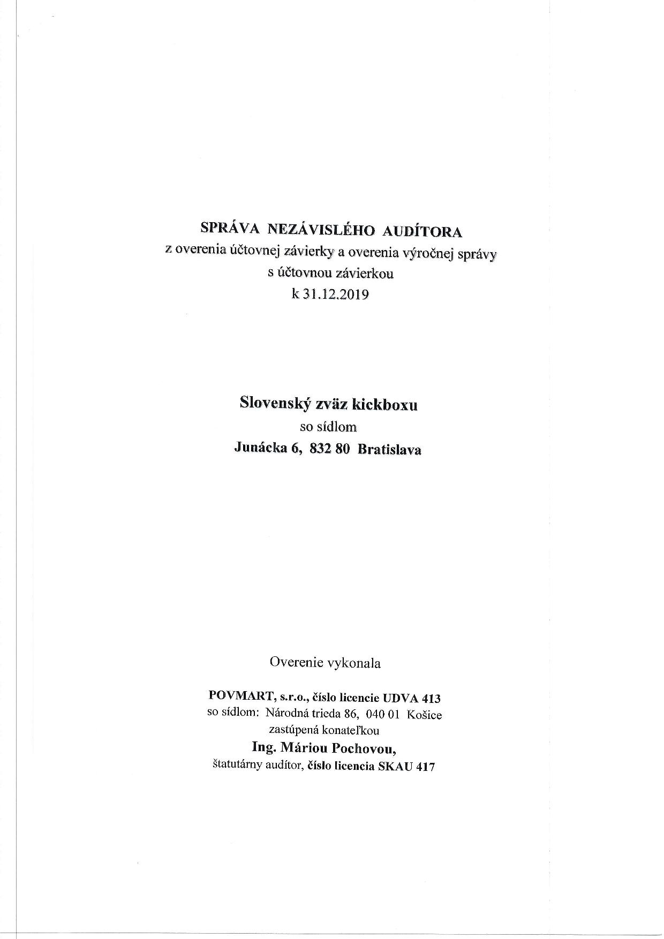
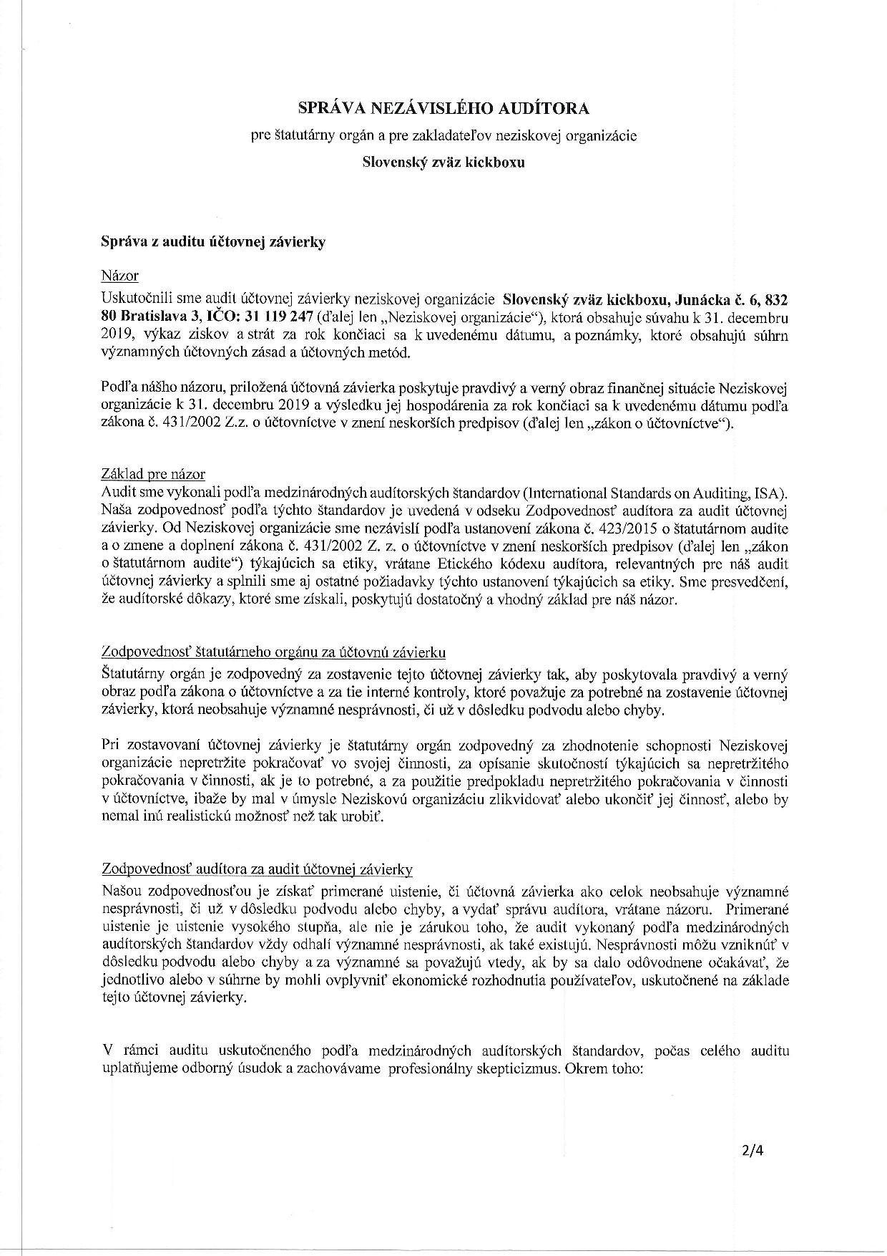
VÝROK AUDÍTORA K ROČNEJ ÚČTOVNEJ ZÁVIERKE

Slide 15
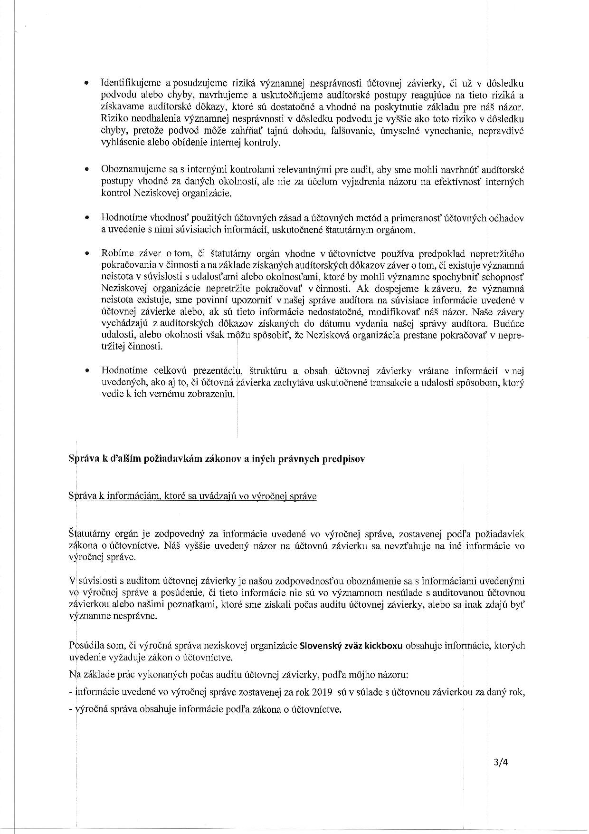
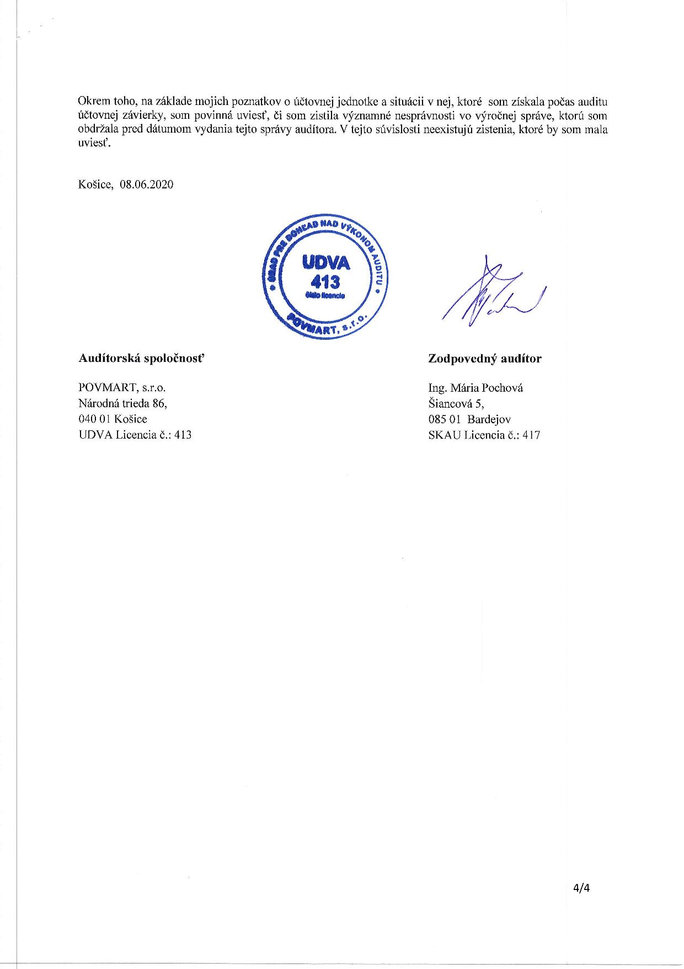

Slide 16
Prehľad výnosov podľa zdrojov a ich pôvodu (podrobný rozpis účtov Výkazu ziskov a strát)
Tržby z predaja služieb - trénerské kurzy, páskovanie - 2 160,00 €
- príjem zo štartovného - 20 959,00 €
Iné ostatné výnosy - členské preukazy a známky - 607,67 €
- ročné členské príspevky - 3 525,00 €
- spolufinancovanie súťaží - 22 003,00 €
Prijaté príspevky od iných organizácií - 5 300,00 €
Dotácie z MŠ SR - na prevádzku - 174 693,00 €
- na TOP TEAM - 59 688,75 €

Slide 17
Meno, priezvisko fyzických osôb a názov, sídlo a identifikačné číslo právnických osôb, ktorým športová organizácia poskytla zo svojho rozpočtu prostriedky prevyšujúce v súčte sumu 5 000 eur, a účel, na ktorý boli tieto prostriedky určené
05.03.19 | doprava BA-BP-BA, BA-Schwechat-BA, kyvadlová doprava hotely-hala počas Slovak Open 15.-17:2.2019, Bratislava | 46785728 | Bruton s.r.o. | 1 530,00
11.06.19 | doprava BA-PO-BA, počas reprezentačného sústredenia 12.-13.1.2019 | 46785728 | Bruton s.r.o. | 850,00
11.06.19 | doprava BA-Budapešť-BA, počas Hungarian World Cup - Budapešť (HUN) 17.-19.5.2019 | 46785728 | Bruton s.r.o. | 700,00
11.06.19 | doprava BA-Innsbruck-BA, počas Austrian Classics World Cup - Innsbruck (AUT) 12.-14.4.2019 | 46785728 | Bruton s.r.o. | 1 200,00
11.06.19 | doprava športovcov a materiálu BA-KE-BA, 25.-26.1.2019 počas 1.kolo Open ligy SZKB | 46785728 | Bruton s.r.o. | 750,00
11.06.19 | doprava účstníkov a materiálu BA-LV-BA, 2.6.2019 počas MSR SZKB | 46785728 | Bruton s.r.o. | 260,00
12.08.19 | EUSA univerzitné ME bojových športov 30.7.-4.8.2019 Záhreb (CRO) - preprava reprezentantov BA-KE-Záhreb a späť | 46785728 | Bruton s.r.o. | 1 600,00
10.09.19 | ME juniorov a kadetov, 23.8.-1.9.2019 Gyor(HUN) - doprava reprezentantov | 46785728 | Bruton s.r.o. | 480,00
30.10.19 | MS seniorov Sarajevo (BIH) 20.-26.10.2019 - preprava pretekárov BA-Sarajevo-BA | 46785728 | Bruton s.r.o. | 1 381,00
30.10.19 | Czech Open tatami Praha (CZE) 3.-4.10.2019 - preprava pretekárov BA-Praha-BA | 46785728 | Bruton s.r.o. | 660,00
SPOLU: 10.471.-

Slide 18
31.01.19 | finančná podpora usporiadateľského klubu v zmysle Súťažneho poriadku SZKB 2019 - usporiadanie 1.kola Open ligy SZKB - Košice, 26.1.2019 | 42107199 | Guard Steel Trans klub kickbox Košice | 1 200,00
27.02.19 | 15% z PUŠ v zmysle Zápisnice VV SZKB 1-2019 a Zmluvy 01-2019, 1.splátka | 42107199 | Guard Steel Trans klub kickbox Košice | 720,00
20.03.19 | finančná podpora klubu v zmysle Zápisnice VV 1-2019, príloha 3 - 3 pretekári á 50€ na Serbian Open 2019, Belehrad 15.3.-17.3.2019 (SRB) | 42107199 | Guard Steel Trans klub kickbox Košice | 150,00
15.04.19 | finančná podpora klubu v zmysle Zápisnice VV 1-2019, príloha 3 - 4 pretekári á 80€ na Austrian Classics, Innsbruck (AUT) 12.-14.4.2019 | 42107199 | Guard Steel Trans klub kickbox Košice | 320,00
09.05.19 | finančná dotácia na prípravu reprezentantov SR v r.2019 na základe výsledkov v r.2018 v zmysle Zápisnice VV 03-2019-Príloha 4 | 42107199 | Guard Steel Trans klub kickbox Košice | 1 500,00
22.05.19 | finančná podpora klubu v zmysle Zápisnice VV 1-2019, príloha 3 - 1 tatami pretekár á 40€ na Hungarian World Cup, Budapešť (HUN) 16.-19.5.2019 | 42107199 | Guard Steel Trans klub kickbox Košice | 40,00
28.05.19 | 15% z PUŠ v zmysle Zápisnice VV SZKB 1-2019 a Zmluvy PUŠ 01-2019, 2.splátka | 42107199 | Guard Steel Trans klub kickbox Košice | 720,00
06.06.19 | 15% z PUŠ v zmysle Zápisnice VV SZKB 1-2019 a Zmluvy PUŠ 01-2019, 3.splátka | 42107199 | Guard Steel Trans klub kickbox Košice | 720,00
18.06.19 | finančná podpora klubu v zmysle Zápisnice VV 1-2019, príloha 3 - 1 pretekár á 70€ na Bestfighter World Cup Rimini (ITA) 13.-16.6.2019 | 42107199 | Guard Steel Trans klub kickbox Košice | 70,00
18.06.19 | finančná podpora klubu v zmysle Nominačného listu - 1 pretekár á 160€ na Bestfighter World Cup Rimini (ITA) 13.-16.6.2019 | 42107199 | Guard Steel Trans klub kickbox Košice | 160,00
30.09.19 | finančná dotácia klubu na prípravu reprezentantov SR v r.2019 na základe výsledkov na EUSA Combat Games-L.Cmárová v zmysle Zápisnice VV 05-2019 | 42107199 | Guard Steel Trans klub kickbox Košice | 500,00
07.10.19 | finančná podpora klubu v zmysle Zápisnice VV 1-2019, príloha 3 - 1 pretekár á 50€ na WAKO World Grand Prix Praha (CZE) 26.-28.9.2019 | 42107199 | Guard Steel Trans klub kickbox Košice | 50,00
30.10.19 | 15% z PUŠ v zmysle Zápisnice VV SZKB 1-2019 a Zmluvy PUŠ 01-2019, 4. splátka | 42107199 | Guard Steel Trans klub kickbox Košice | 720,00
12.12.19 | doplatok 15% z PUŠ v zmysle Zápisnice VV SZKB 06-2019 | 42107199 | Guard Steel Trans klub kickbox Košice | 288,00
SPOLU: 7.158.-

Slide 19
22.05.19 | vyúčtovanie v zmysle Zmluvy 06-2019-TOP ....vyúčtovanie 01-04 2019...Svetový pohár Innsbruck, výživové doplnky, cestovné náhrady -tréningy, fitness vstupy |  | Jaroslav Paľa | 2 755,57
11.06.19 | vyúčtovanie v zmysle Zmluvy 06-2019-TOP ....vyúčtovanie 05 2019...výživové doplnky, tréningy PO-cestovné náhrady |  | Jaroslav Paľa | 345,75
23.08.19 | vyúčtovanie v zmysle Zmluvy 06-2019-TOP ....vyúčtovanie 06 2019...výživové doplnky, športové pomôcky, fitness vstupy |  | Jaroslav Paľa | 265,21
16.10.19 | vyúčtovanie v zmysle Zmluvy 06-2019-TOP ....vyúčtovanie 07-09 2019...výživové doplnky, športové pomôcky, fitness vstupy, regenerácia |  | Jaroslav Paľa | 428,04
13.11.19 | vyúčtovanie v zmysle Zmluvy 06-2019-TOP ....vyúčtovanie 10 2019...prenájom telocvične 01-09/2019 |  | Jaroslav Paľa | 1 700,00
06.12.19 | vyúčtovanie v zmysle Zmluvy 06-2019-TOP ....vyúčtovanie 11 2019...výživové doplnky |  | Jaroslav Paľa | 132,43
SPOLU: 5.627.-

Slide 20
10.04.19 | vyúčtovanie v zmysle Zmluvy 01-2019-TOP ....vyúčtovanie 01-03 2019...tréningy BB, turnaj SMTA, merač pulzu, regenerácia |  | Lucia Cmárová | 925,59
30.04.19 | vyúčtovanie v zmysle Zmluvy 01-2019-TOP ....vyúčtovanie 04 2019...turnaj World Cup Innsbruck - cestovné, štartovné, regenerácia, tréningy kickbox |  | Lucia Cmárová | 1 117,21
01.07.19 | vyúčtovanie v zmysle Zmluvy 01-2019-TOP ....vyúčtovanie 05-06 2019...turnaj World Cup Rimini - cestovné, štartovné, regenerácia,.... |  | Lucia Cmárová | 760,37
14.08.19 | vyúčtovanie v zmysle Zmluvy 01-2019-TOP ....vyúčtovanie 07 2019...repre sústredenie-cestovné, regenerácia, tréningy kickbox, športové oblečenie |  | Lucia Cmárová | 661,53
13.09.19 | vyúčtovanie v zmysle Zmluvy 01-2019-TOP ....vyúčtovanie 08 2019...regenerácia, tréningy kickbox, športové oblečenie, nájom telocvične, športové potreby |  | Lucia Cmárová | 279,08
04.11.19 | vyúčtovanie v zmysle Zmluvy 01-2019-TOP ....vyúčtovanie 09-10 2019...regenerácia, tréningy kickbox, športové oblečenie, nájom telocvične |  | Lucia Cmárová | 851,20
27.12.19 | vyúčtovanie v zmysle Zmluvy 01-2019-TOP ....vyúčtovanie 11-12 2019...regenerácia, tréningy kickbox, športové oblečenie, nájom telocvične, plaváreň, posilňovňa, doplnky výživy |  | Lucia Cmárová | 1 032,02
28.05.19 | vyplatenie fin.odmeny za výsledky v roku 2018 v zmysle Zápisnice VV 03-2019- Príloha 3 |  | Lucia Cmárová | 750,00
SPOLU: 6.377.-

Slide 21
06.06.19 | vyúčtovanie v zmysle Zmluvy 05-2019-TOP ....vyúčtovanie 01-04 2019...prenájom telocvične, služby trénera, komdičné tréningy, regenerácia |  | Marek Karlík | 2 974,00
28.06.19 | vyúčtovanie v zmysle Zmluvy 05-2019-TOP ....vyúčtovanie 05 2019...prenájom telocvične, služby trénera, komdičné tréningy, regenerácia |  | Marek Karlík | 1 040,00
23.08.19 | vyúčtovanie v zmysle Zmluvy 05-2019-TOP ....vyúčtovanie 06 2019...prenájom telocvične, služby trénera, turnaj Rimini - ubytovanie |  | Marek Karlík | 960,40
11.10.19 | vyúčtovanie v zmysle Zmluvy 05-2019-TOP ....vyúčtovanie 07-08 2019...prenájom telocvične, služby trénera, kondičné tréningy |  | Marek Karlík | 1 850,00
06.12.19 | vyúčtovanie v zmysle Zmluvy 05-2019-TOP ....vyúčtovanie 09-10 2019...prenájom telocvične, služby trénera |  | Marek Karlík | 1 500,00
19.12.19 | vyúčtovanie v zmysle Zmluvy 05-2019-TOP ....vyúčtovanie 11 2019...prenájom telocvične, služby trénera, kondičné tréningy, sústredenie a sparingy |  | Marek Karlík | 2 622,04
20.12.19 | vyúčtovanie v zmysle Zmluvy 05-2019-TOP ....vyúčtovanie 12 2019...športové potreby, doplnky výživy |  | Marek Karlík | 306,56
11.06.19 | vyplatenie fin.odmeny za výsledky v roku 2018 v zmysle Zápisnice VV 03-2019- Príloha 3 |  | Marek Karlík | 1 000,00
SPOLU: 12.253

Slide 22
01.07.19 | vyúčtovanie v zmysle Zmluvy 08-2019-TOP ....vyúčtovanie 01-04 2019...výživové doplnky, cestovné - sparingy BA, športové vybavenie |  | Michal Stričík | 1 971,55
10.09.19 | vyúčtovanie v zmysle Zmluvy 08-2019-TOP ....vyúčtovanie 05-06 2019...výživové doplnky, cestovné - sparingy BA, športové vybavenie-box.vrece |  | Michal Stričík | 1 166,56
09.10.19 | vyúčtovanie v zmysle Zmluvy 08-2019-TOP ....vyúčtovanie 07-08 2019...výživové doplnky, cestovné - sparingy BA |  | Michal Stričík | 1 297,77
20.12.19 | vyúčtovanie v zmysle Zmluvy 08-2019-TOP ....vyúčtovanie 09-10 2019...výživové doplnky, cestovné - sparingy BA, športová príprava 01-09 2019, športové potreby |  | Michal Stričík | 4 238,65
SPOLU: 8.674,53
31.10.19 | vyúčtovanie v zmysle Zmluvy 03 2019-TOP ....vyúčtovanie 01-04 2019...cestovné náhrady sústredenie a sparingy BA, Brno, PP, PO, poistenie, regenerácia |  | Monika Chochlíková | 1 653,79
12.12.19 | vyúčtovanie v zmysle Zmluvy 03 2019-TOP ....vyúčtovanie 05-06 2019...cestovné náhrady sústredenie a sparingy Brno, Praha, MI, regenerácia |  | Monika Chochlíková | 1 959,54
27.12.19 | vyúčtovanie v zmysle Zmluvy 03 2019-TOP ....vyúčtovanie 07-12 2019...cestovné náhrady sústredenie a sparingy Brno, Praha, Bielorusko, Poľsko, Rakúsko, Maďarsko, masáže, športová výstroj |  | Monika Chochlíková | 5 389,67
12.06.19 | vyplatenie fin.odmeny za výsledky v roku 2018 v zmysle Zápisnice VV 03-2019- Príloha 3 |  | Monika Chochlíková | 1 000,00
SPOLU: 10.003.-

Slide 23
08.02.19 | Hrubá mzda vyplatená osobe (zamestnancovi) vrátane odvodov zamestnávateľa za obdobie 01-2019 počet fyzických osôb: 1 |  | osoba 1 | 1 013,99
04.03.19 | Hrubá mzda vyplatená osobe (zamestnancovi) vrátane odvodov zamestnávateľa za obdobie 02-2019 počet fyzických osôb: 1 |  | osoba 1 | 1 013,99
01.04.19 | Hrubá mzda vyplatená osobe (zamestnancovi) vrátane odvodov zamestnávateľa za obdobie 03-2019 počet fyzických osôb: 1 |  | osoba 1 | 1 013,99
03.05.19 | Hrubá mzda vyplatená osobe (zamestnancovi) vrátane odvodov zamestnávateľa za obdobie 04-2019 počet fyzických osôb: 1 |  | osoba 1 | 1 013,99
03.06.19 | Hrubá mzda vyplatená osobe (zamestnancovi) vrátane odvodov zamestnávateľa za obdobie 05-2019 počet fyzických osôb: 1 |  | osoba 1 | 1 013,99
02.07.19 | Hrubá mzda vyplatená osobe (zamestnancovi) vrátane odvodov zamestnávateľa za obdobie 06-2019 počet fyzických osôb: 1 |  | osoba 1 | 1 013,99
SPOLU: 6.083,94
26.03.19 | finančná podpora usporiadateľského klubu v zmysle Súťažneho poriadku SZKB 2019 - usporiadanie 2.kola Open ligy SZKB - Poprad, 23.3.2019 | 51272181 | PAGA gym Poprad | 1 200,00
14.08.19 | 15% z PUŠ v zmysle Zápisnice VV SZKB 1-2019 a Zmluvy PUŠ 19-2019, celá splátka | 51272181 | PAGA gym Poprad | 360,00
05.09.19 | zabezpečenie galavečera Boj o Tatry, 20.9.2019 Poprad, nájom haly, ubytovanie a strava pre účastníkov - 1.splátka | 51272181 | PAGA gym Poprad | 3 000,00
24.09.19 | zabezpečenie galavečera Boj o Tatry, 20.9.2019 Poprad, nájom haly, ubytovanie a strava pre účastníkov - 2.splátka | 51272181 | PAGA gym Poprad | 2 000,00
12.12.19 | doplatok 15% z PUŠ v zmysle Zápisnice VV SZKB 06-2019 | 51272181 | PAGA gym Poprad | 36,00
SPOLU: 6.596.-

Slide 24
07.05.19 | finančná podpora klubu v zmysle Zápisnice VV 1-2019, príloha 3 - 7 pretekárov á 60€ na Austrian Classics, Innsbruck (AUT) 12.-14.4.2019 | 31995675 | Panter Prešov | 420,00
13.05.19 | finančná dotácia na prípravu reprezentantov SR v r.2019 na základe výsledkov v r.2018 v zmysle Zápisnice VV 03-2019-Príloha 4 | 31995675 | Panter Prešov | 2 750,00
22.05.19 | technická príprava 04-2019, služby trénera 04-2019 | 31995675 | Panter Prešov | 600,00
28.05.19 | finančná podpora klubu v zmysle Zápisnice VV 1-2019, príloha 3 - 2 tatami pretekári á 40€ a 1 ring pretekár á 70€ na Hungarian World Cup, Budapešť (HUN) 16.-19.5.2019 | 31995675 | Panter Prešov | 150,00
28.05.19 | 15% z PUŠ v zmysle Zápisnice VV SZKB 1-2019 a Zmluvy PUŠ 14-2019, 2.splátka | 31995675 | Panter Prešov | 810,00
21.06.19 | finančná podpora klubu v zmysle Nominačného listu - 1 pretekár á 160€ na Bestfighter World Cup Rimini (ITA) 13.-16.6.2019 | 31995675 | Panter Prešov | 160,00
21.06.19 | finančná podpora klubu v zmysle Zápisnice VV 1-2019, príloha 3 - 1 pretekár á 70€ na Bestfighter World Cup Rimini (ITA) 13.-16.6.2019 | 31995675 | Panter Prešov | 70,00
21.06.19 | technická príprava 05/2019... 200€, služby trénera 05/2019...400€, technická príprava MSR SZKB, 7.-8.6.2019 Levice...120€ | 31995675 | Panter Prešov | 720,00
12.08.19 | technická príprava 06-07/2019... 400€, služby trénera 06-07/2019...800€ | 31995675 | Panter Prešov | 1 200,00
14.08.19 | 15% z PUŠ v zmysle Zápisnice VV SZKB 1-2019 a Zmluvy PUŠ 14-2019, 3. splátka | 31995675 | Panter Prešov | 810,00
07.10.19 | technická príprava 09-10/2019... 400€, služby trénera 09-10/2019...800€ | 31995675 | Panter Prešov | 1 200,00
16.10.19 | finančná podpora klubu v zmysle Zápisnice VV 1-2019, príloha 3 - 7 pretekári á 30€ na Czech Open Praha (CZE) 04.-05.10.2019 | 31995675 | Panter Prešov | 210,00
30.10.19 | 15% z PUŠ v zmysle Zápisnice VV SZKB 1-2019 a Zmluvy PUŠ 14-2019, 4. splátka | 31995675 | Panter Prešov | 810,00
11.11.19 | technická príprava 10/2019... 200€, služby trénera 10/2019...400€, 3.kolo ligy ŠTK....110€ | 31995675 | Panter Prešov | 710,00
11.11.19 | finančná podpora usporiadateľského klubu v zmysle Súťažneho poriadku SZKB 2019 - usporiadanie 3.kola Open ligy SZKB - Prešov, 9.11.2019 | 31995675 | Panter Prešov | 1 200,00
11.12.19 | technická príprava 11/2019... 400€, služby trénera 11/2019...800€ | 31995675 | Panter Prešov | 1 200,00
12.12.19 | doplatok 15% z PUŠ v zmysle Zápisnice VV SZKB 06-2019 | 31995675 | Panter Prešov | 324,00
SPOLU: 17.389.-

Slide 25
03.10.19 | vyúčtovanie v zmysle Zmluvy 07 2019-TOP ....vyúčtovanie 01-09 2019...prenájom telocvične a posilňovne |  | Pavol Garaj | 8 000,00
29.10.19 | vyúčtovanie v zmysle Zmluvy 07 2019-TOP ....vyúčtovanie 01-09 2019...prenájom telocvične a posilňovne -doplatok |  | Pavol Garaj | 1 000,00
19.12.19 | vyúčtovanie v zmysle Zmluvy 07 2019-TOP ....vyúčtovanie 01-09 2019...športové potreby |  | Pavol Garaj | 3,00
SPOLU: 9.003.-
23.08.19 | výber hotovosti pre hotovostné platby na ME juniorov a kadetov, 25.-31.8.2019 Gyor(HUN) - doplatok ubytovanie 3136€, štartovné 2120€ | 31119247 | Slovenský zväz kickboxu | 6 000,00
18.10.19 | MS seniorov Sarajevo (BIH) 20.-26.10.2019 - záloha pre hotovostné platby(ubytovanie) |  | Slovenský zväz kickboxu | 10 000,00
SPOLU: SPOLU: 16.000.-

Slide 26
26.03.19 | zapožičanie telocvične pre reprezentačný zraz a stretnutie TMK trénerov za obdobie 01-02-2019 | 17060117 | Športový klub polície B. Bystrica | 400,00
07.05.19 | zapožičanie telocvične pre reprezentačný zraz a stretnutie TMK trénerov za obdobie 03-04-2019 | 17060117 | Športový klub polície B. Bystrica | 550,00
18.06.19 | zabezpečenie Combat fight night, 21.6.2018 Banská Bystrica, nájom haly, MTZ, trofeje pre súťažiacich - 1.splátka | 17060117 | Športový klub polície B. Bystrica | 3 000,00
24.06.19 | zabezpečenie Combat fight night, 21.6.2018 Banská Bystrica, nájom haly, MTZ, trofeje pre súťažiacich - 2.splátka konečná | 17060117 | Športový klub polície B. Bystrica | 2 000,00
25.07.19 | zapožičanie telocvične pre reprezentačný zraz a stretnutie TMK trénerov za obdobie 05-07-2019, administratíva TMK | 17060117 | Športový klub polície B. Bystrica | 650,00
14.08.19 | 15% z PUŠ v zmysle Zápisnice VV SZKB 1-2019 a Zmluvy PUŠ 11-2019, 3. splátka | 17060117 | Športový klub polície B. Bystrica | 225,00
10.09.19 | ME juniorov a kadetov, 23.8.-1.9.2019 Gyor(HUN) - refundácia nákladov v zmysle Nominačného listu - E. Tóth 3.miesto | 17060117 | Športový klub polície B. Bystrica | 210,00
30.10.19 | zapožičanie telocvične pre reprezentačný zraz a stretnutie TMK trénerov za obdobie 08-10-2019, administratíva TMK | 17060117 | Športový klub polície B. Bystrica | 650,00
30.10.19 | 15% z PUŠ v zmysle Zápisnice VV SZKB 1-2019 a Zmluvy PUŠ 11-2019, 4. splátka | 17060117 | Športový klub polície B. Bystrica | 225,00
12.12.19 | doplatok 15% z PUŠ v zmysle Zápisnice VV SZKB 06-2019 | 17060117 | Športový klub polície B. Bystrica | 90,00
03.04.19 | 15% z PUŠ v zmysle Zápisnice VV SZKB 1-2019 a Zmluvy PUŠ 11-2019, 1.splátka | 17060117 | Športový Klub Polície Banská Bystrica | 225,00
28.05.19 | 15% z PUŠ v zmysle Zápisnice VV SZKB 1-2019 a Zmluvy PUŠ 11-2019, 2.splátka | 17060117 | Športový Klub Polície Banská Bystrica | 225,00
SPOLU: 8.450.-

Slide 27
05.09.19 | vyúčtovanie v zmysle Zmluvy 04 2019-TOP ....vyúčtovanie 01-05 2019...cestovné náhrady tréningové sústredenia Praha, MI, SV, PP, BA, BB, Svetový pohár Budapešť - štartovné |  | Tomáš Tadlánek | 1 985,52
03.10.19 | vyúčtovanie v zmysle Zmluvy 04 2019-TOP ....vyúčtovanie 07 2019...cestovné náhrady tréningové sústredenie a prípravná súťaž - Bangkok |  | Tomáš Tadlánek | 2 735,12
27.12.19 | vyúčtovanie v zmysle Zmluvy 04 2019-TOP ....vyúčtovanie 07-12 2019...cestovné náhrady tréningové sústredenia BA, Varšava, Záhreb, tréningové pomôcky |  | Tomáš Tadlánek | 906,36
SPOLU: 5.627.-
04.11.19 | Majstrovstvá sveta II.časť, 23.-30.11.2019 Antalya (TUR) - poplatok za hotel a transfer |  | Turkiye Kick Boks Federasyonu | 8 060,00
25.11.19 | Majstrovstvá sveta II.časť, 23.-30.11.2019 Antalya (TUR) - doplatok za hotel |  | Turkiye Kick Boks Federasyonu | 284,00
SPOLU: 8.344.-
28.05.19 | reprezentačné sústredenie Tatranské Matliare 8.-11.7.2019 - 1.zálohová platba za pobyt | 46569782 | Vysoké Tatry Travel s.r.o. | 4 000,00
27.06.19 | reprezentačné sústredenie Tatranské Matliare 8.-11.7.2019 - 2.zálohová platba za pobyt v Hoteli Hutnik I, objednávka č. R061201 | 46569782 | Vysoké Tatry Travel s.r.o. | 3 830,00
SPOLU: 7.830.-
25.07.19 | Majstrovstvá Európy juniorov a kadetov, 25.-31.8.2019 Gyor(HUN) - ubytovanie pre 28 osôb s polpenziou |  | Well Travel Budapest Kft. | 9 413,00
SPOLU: 9.413.-

Slide 28
Prehľad nákladov športovej organizácie (podrobný rozpis účtov Výkazu ziskov a strát)
Ostatné služby - občerstvenie, ubytovanie - 43 660,90 €
- nájom - 14 837,04 €
- preprava - 15 789,66 €
- telekomunikačné poplatky - 2 263,62 €
- audit - 1 200,00 €
- vedenie účtovníctva - 1 460,00 €
- trénerské služby - 12 110,00 €
- ostatné - 10 840,74 €
Osobitné náklady - štartovné, MS, ME, reprezentácia - 24 678,75 €
- TOP TEAM - 59 688,00 €
- odmeny športovcom - 5 930,00 €
Iné ostatné náklady - dotácia klubom na prípravu reprezentantov - 40 488,00 €
- ostatné - 737,10 €
Stav majetku je popísaný vyššie, kde je rozpísaná celá súvaha, pohyby majetku sú v priložené v poznámkach, ktoré sú súčasťou ročnej účtovnej závierky
Návrh na vysporiadanie HV za rok 2019 - preúčtovanie na Nevysporiadaný výsledok hospodárenia
- v prílohe je tabuľka v bodu b)

Slide 29
Záver:
Slovenský zväz kickboxu ako jediný oficiálny predstaviteľ amatérskeho kickboxu na Slovensku je pevne začlenený v celoštátnych štruktúrach a strešných orgánoch športu (Konfederácia športových zväzov SR, Ministerstvo školstva, vedy, výskumu a športu SR, Antidopingová agentúra SR a od roku 2019 ako riadny člen Slovenského olympijského a športového výboru. Prijatím nového Zákona o športe stoja pred SZKB nové náročné úlohy, ktoré SZKB plní ako národný športový zväz.
SZKB má svoje pevné miesto v rodine 137 členských krajín svetovej asociácie kickboxu WAKO (World Association Of Kickboxing Organizations) a podporu jej vedenia. SZKB presadzuje politiku WAKO, ktorá ho priviedla k uznaniu MOV (IOC). SZKB má i personálne zastúpenie vo Výkonnom výbore WAKO IF ako i v ďalších štruktúrach WAKO.
SZKB má dobré vzťahy so susednými federáciami kickboxu (HUN, POL, CZE, UKR...)

Slide 30
Zväz realizuje domácu amatérsku súťaž - SZKB Open ligu, medzinárodný turnaj Slovak Open, ktorý má svoje pevné miesto v svetovom kalendári WAKO, i domáci šampionát - Majstrovstvá SR, ktoré sú vrcholnou domácou majstrovskou súťažou.
SZKB podporuje aj finančne jednotlivé kluby pri práci s mládežou prostredníctvom príspevku 15% klubom, prostredníctvom dotácií za účasť športovcov SZKB na vybraných medzinárodných turnajoch WAKO uvedených v Kalendári aktivít SZKB.
SZKB podporuje vrcholných seniorských reprezentantov-medailistov z MS a ME prostredníctvom projektu športovcov Top Teamu SZKB.
SZKB finančne ocenil zisk bodov jednotlivých klubov SZKB v dlhodobej súťaži – Open lige SZKB.
SZKB finančne odmenil úspešných reprezentantov – seniorov a juniorov – medailistov z MS a ME.
SZKB realizuje výber a prípravu reprezentácie v kadetských, juniorských i seniorských kategóriách, ako i jej samotnú realizáciu na Majstrovstvách sveta a Európy – s veľmi dobrými výsledkami.

Slide 31
Zväz sa spolupodieľa na realizácii poloprofesionálnej nadstavby –galavečerov -prostredníctvom licencie WAKO PRO, pre štart profesionálnej kariéry úspešných skúsených amatérskych športovcov, pričom prácu v tejto oblasti bola realizovaná vytvorením profesionálnej sekcie SZKB.
Slovenský zväz kickboxu realizuje odborné vzdelávanie trénerov a rozhodcov prostredníctvom akreditovaného programu školení.
Realizáciou všetkých vyššie uvedených činností a oblastí Slovenský zväz kickboxu napĺňa úlohy vyplývajúce zo Stanov SZKB a umožňuje úspešnú sebarealizáciu a zdravý, harmonický rozvoj osobnosti občanov Slovenskej republiky v tomto športe – kickboxe.

Slide 32
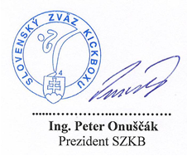
V Banskej Bystrici dňa 19.júna 2020.
PRÍLOHY:
-audítorská správa SZKB 2019
-Účtovná závierka SZKB 2019

